Slide 1
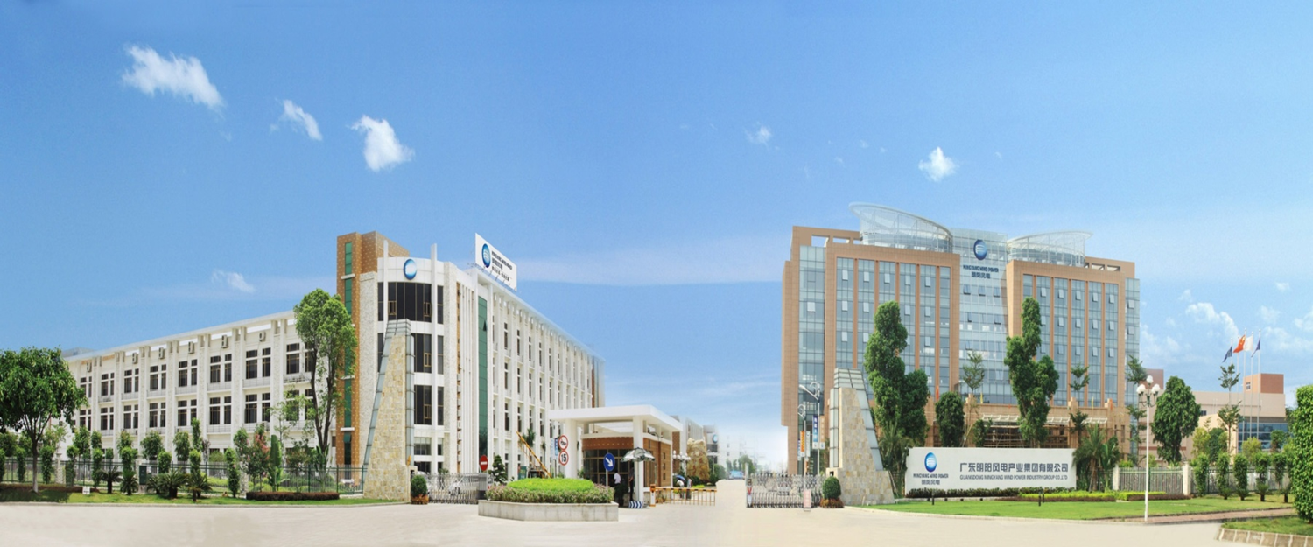
项目看板系统
项目结项报告
2021年08月31日

Slide 2
一、组织架构
二、需求完成情况
三、项目进度
四、交付清单
五、成果展示
六、项目总结
目录页
Contents Page
Notes:
基本信息填写要求
1.个人简历（姓名、年龄、毕业院校、工作履历等）
2.明阳工作基本信息介绍(工作岗位、绩效、重大贡献等）
3.其他对竞聘岗位关联信息介绍（证书、荣誉、奖章等）

Slide 3
组织架构
序号 | 职能 | 姓名
1 | 项目经理 | 张若愚
2 | UI设计 | 张琳
3 | 后台开发 | 张若愚、王毅龙
4 | 前端开发 | 许会璞

Slide 4
需求完成情况
序号 | 需求项 | 详细描述 | 完成情况
1 | 项目信息可视化模块 | 1.通过图形表格展示项目的进程状态； 2.根据项目所处的阶段分类排列展示； 3.接收用户上传数据并展示相关信息； | 已完成
2 | 后台管理模块 | 1.支持分角色的权限管理； 2.支持添加状态； 3.支持对项目信息的增删改查功能； 4.支持实时保存数据入库； 5.支持人员管理、菜单管理、日志管理等后台管理功能； | 已完成

Slide 5
项目进度
序号 | 计划完成时间 | 实际完成时间 | 工作内容 | 完成情况 | 原因分析
1 | 2021-06-20 | 2021-06-20 | 需求分析：项目需求范围，确定系统功能 | 按期完成
2 | 2021-06-29 | 2021-06-29 | 软件设计：系统概要设计、UI设计等 | 按期完成
3 | 2021-07-04 | 2021-07-04 | 环境准备：开发环境搭建 | 按期完成
4 | 2021-07-11 | 2021-07-11 | 开发后台管理模块：角色管理、权限管理 | 按期完成
5 | 2021-07-14 | 2021-07-14 | 开发后台管理模块：信息的增删改查、实时保存数据 | 按期完成
6 | 2021-07-22 | 2021-07-22 | 开发后台管理模块：菜单管理、日志管理 | 按期完成
7 | 2021-07-27 | 2021-08-03 | 开发前台展示功能：搭建项目框架，登录页面、首页的新建+修改功能开发 | 延期完成 | 开发人员有优先级更高的任务，导致未能按期投入开发
8 | 2021-08-03 | 2021-08-06 | 开发前台展示功能：项目维度的新建+修改功能开发、人员表页面的任务分配功能开发 | 延期完成 | 开发人员有优先级更高的任务，导致未能按期投入开发
9 | 2021-08-08 | 2021-08-08 | 接口对接、前后端数据联调 | 延期完成 | 前项延期所导致
10 | 2021-08-12 | 2021-08-12 | 部门内部评审 | 延期完成 | 前项延期所导致
11 | 2021-08-18 | 2021-08-18 | 测试、试运行 | 延期完成 | 前项延期所导致

Slide 6
交付清单—项目过程文档
序号 | 技术文档 | 交付状况 | 存放路径、地点
1 | 立项文件（签批版立项书、立项PPT） | 已交付
2 | 关于项目看板系统项目经理任命的通知 | 已交付
3 | 项目看板系统需求说明书 | 已交付
4 | 项目看板系统概要设计说明书 | 已交付
5 | 结项文件（结题报告、结项报告PPT） | 已交付

Slide 7
交付清单—技术文档
序号 | 技术文档 | 交付状况 | 存放路径、地点
1 | 项目看板系统功能描述 | 已交付
2 | 项目看板系统产品使用手册 | 已交付
3 | 项目看板系统产品部署手册 | 已交付
4 | 项目看板系统UI界面设计效果图-压缩包 | 已交付
5 | 项目看板系统数据接口文档 | 已交付
6 | 项目看板系统数据库设计 | 已交付

Slide 8
交付清单—软件系统
序号 | 技术文档 | 交付状况 | 存放路径、地点
1 | 项目看板系统-软件系统平台 | 已交付

Slide 9
后续需求和维护计划
1. 系统的响应速度：目前系统数据库中的数据数量并不是很多，若后续数据量持续增加，需优化系统的响应速度；
2. 维护计划：维护对数据库中数据的稳定性和安全性的维护；

Slide 10
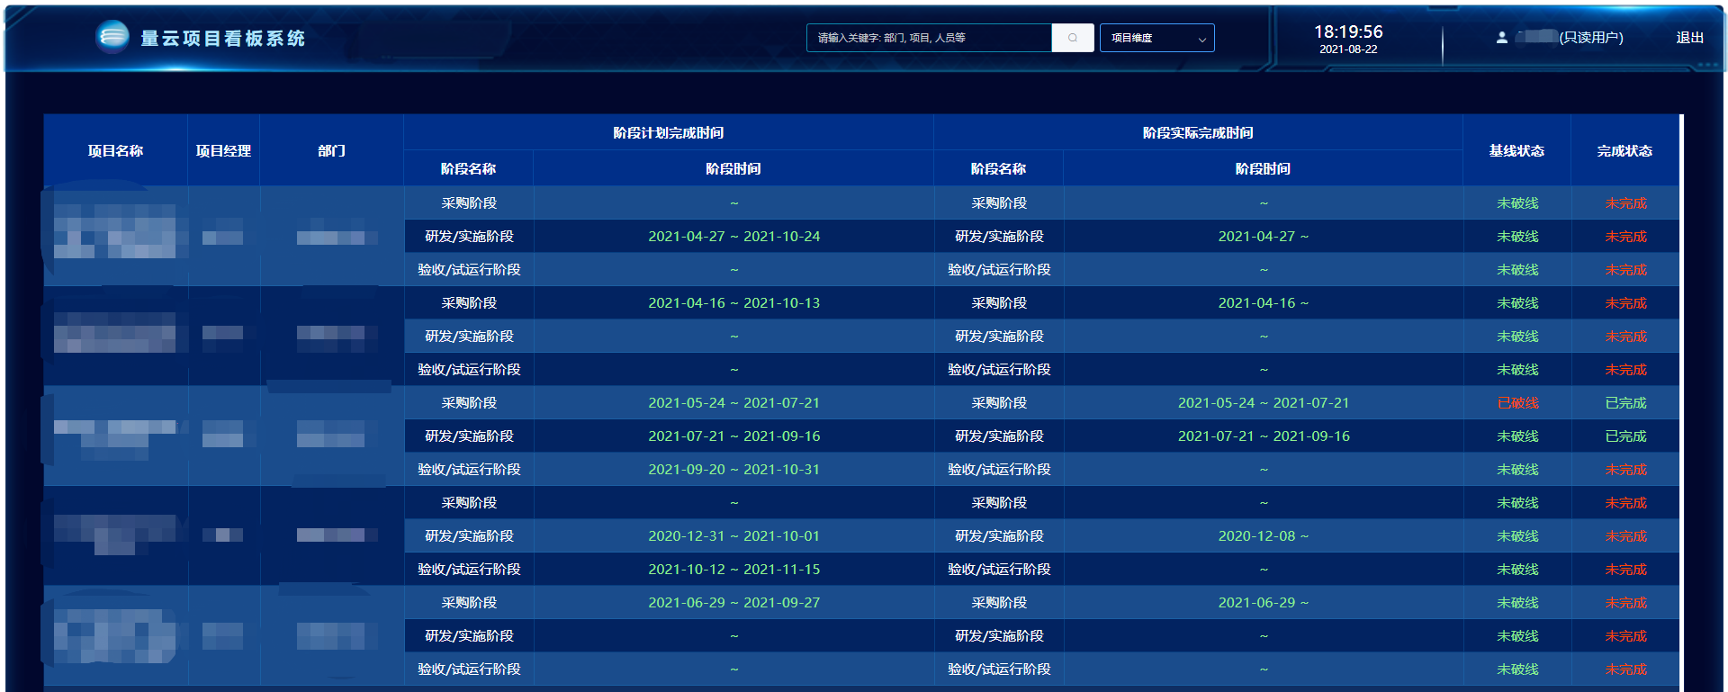
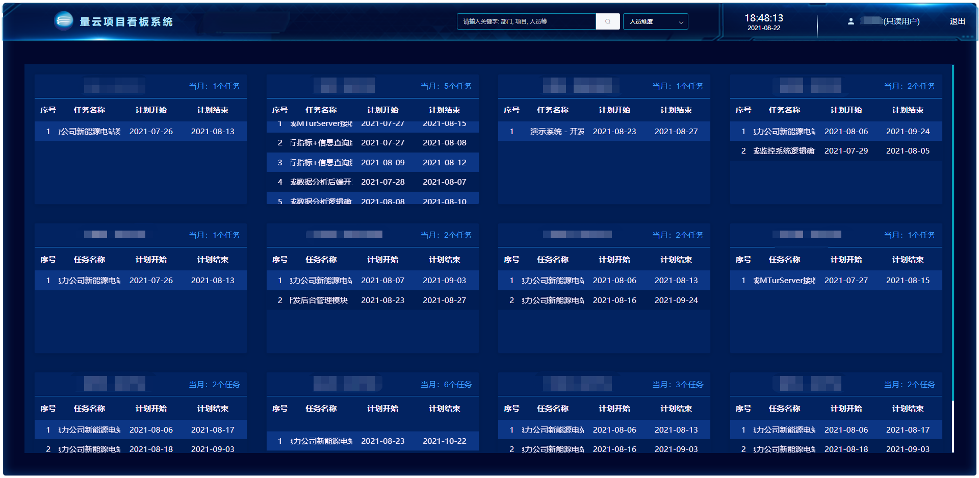
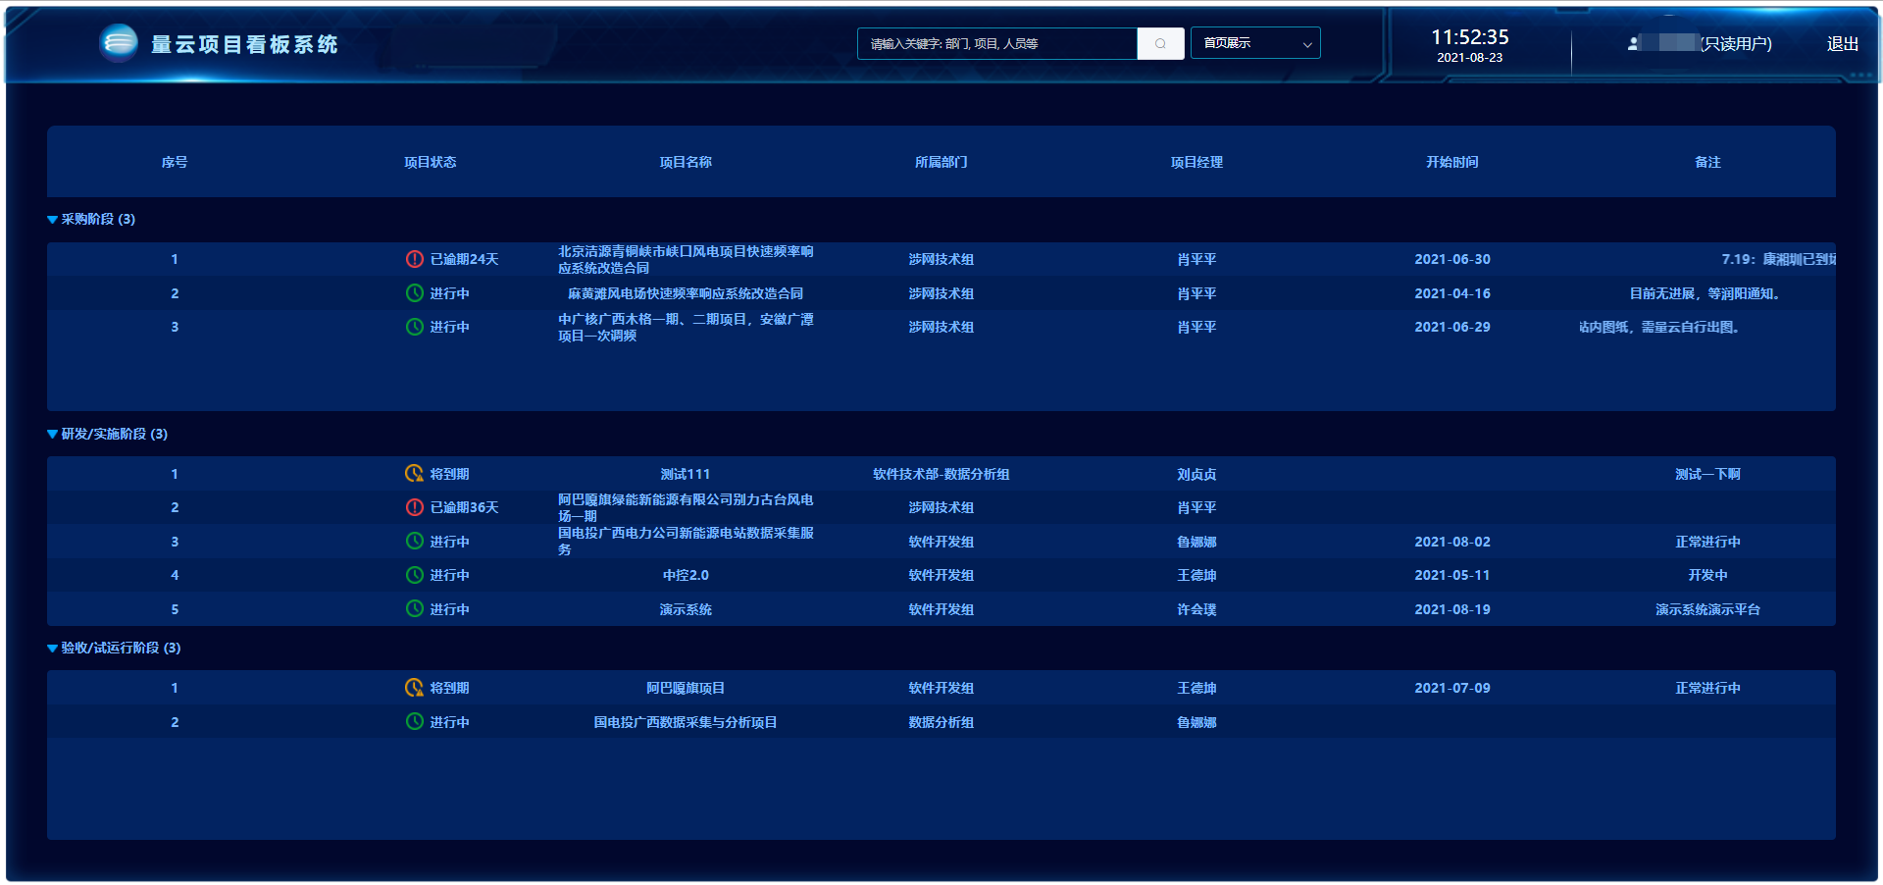
成果展示
（成果图片）

Slide 11
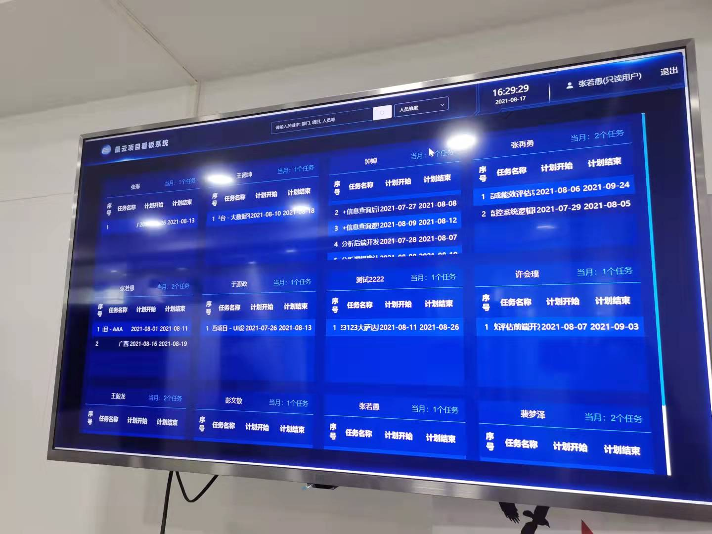
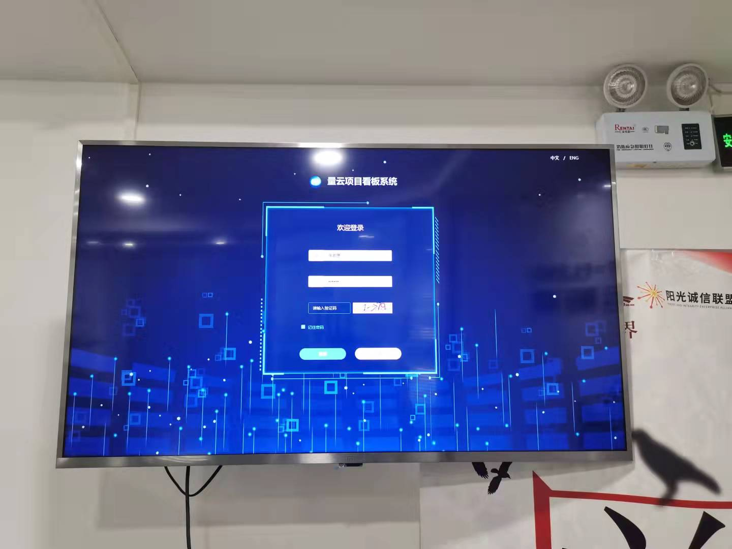
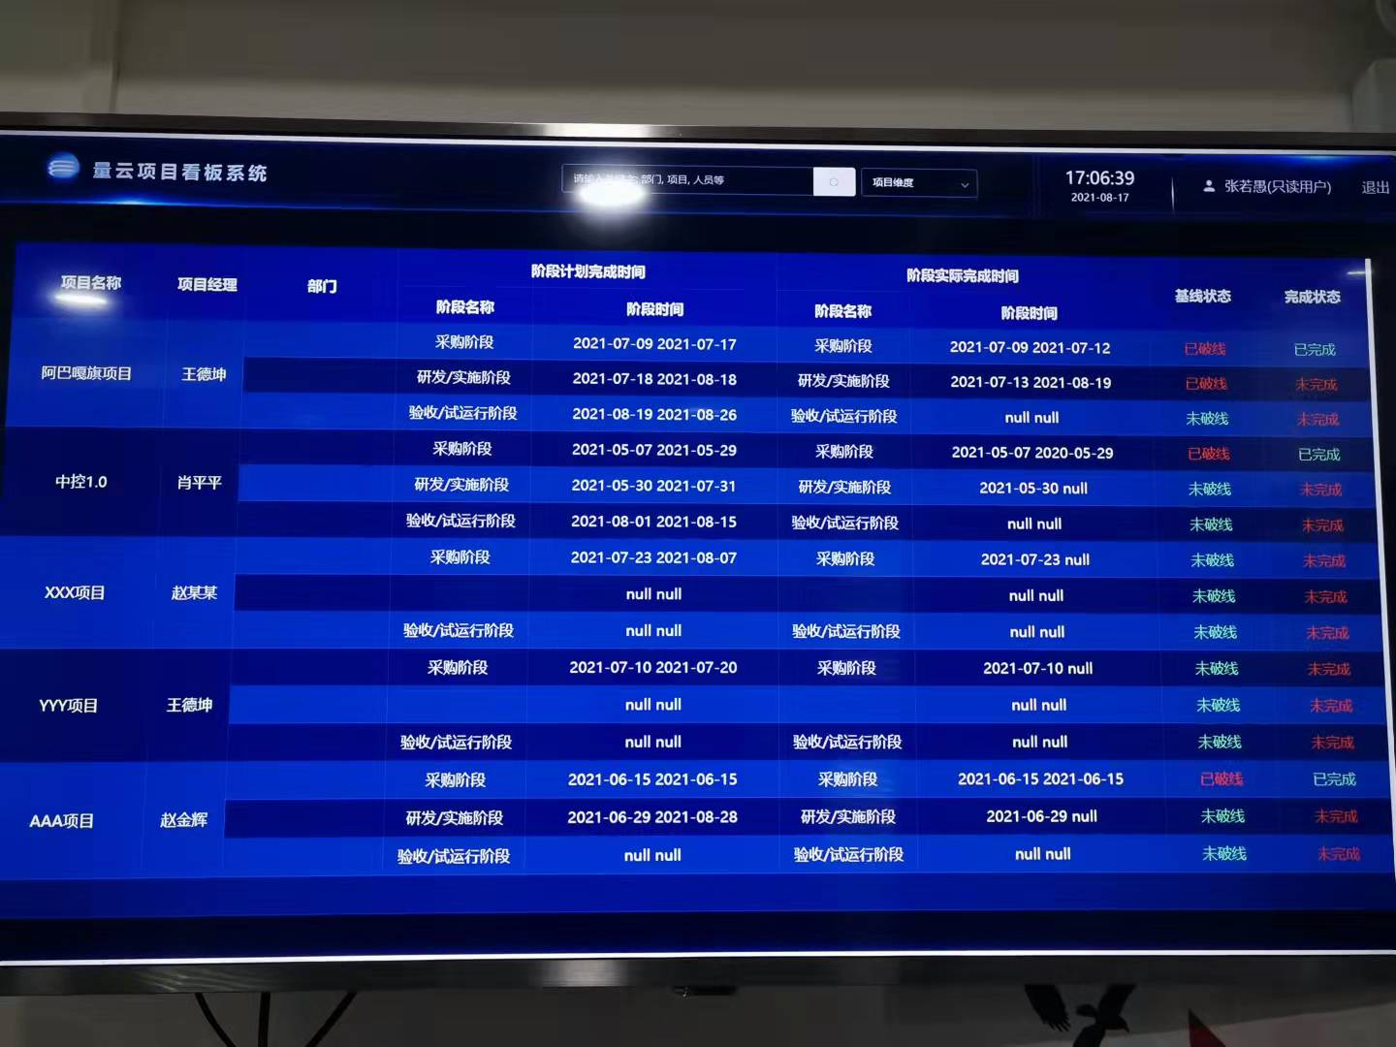
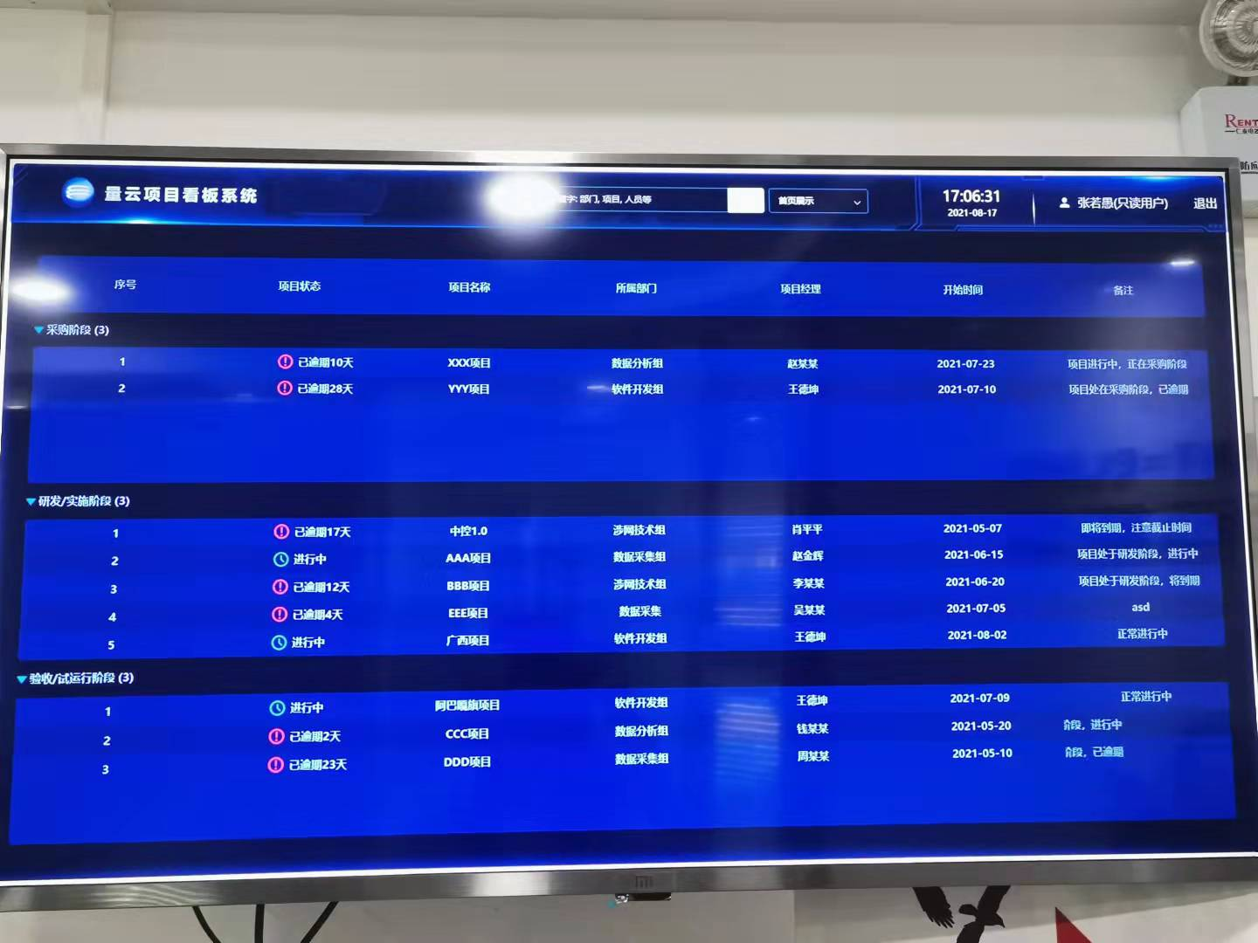
成果展示
（成果图片）

Slide 12
项目总结
项目启动时间 | 计划工期 | 实际工期 | 总体进度情况
2021-06-15 | 54天 | 62天 | 延期8天完成
需求数量 | 完成数量 | 完成情况 | 备注
4 | 4 | 已完成 | 过程中发需求确认添加
计划成本 | 实际成本 | 投入情况 | 备注
8万元 | 8万元 | 节省0万元
项目总体进度、需求、成本情况原因分析（按期、提前完成或延期完成经验总结）
原因分析-进度 | 开发人员有优先级更高的任务，导致未能按期投入开发
原因分析-成本 | 投入项目中的相关人员成本

Slide 13

Thank You

